Slide 1
Mockup SAGES
Alumnos: Victoria Fernandez - Juan Pablo Marín - Laura Péndola
Docente: Victoria Paz Valdés.
Fecha: 22/05/2019

Slide 2
Lista de distribución del documento
Este documento ha sido distribuido a:
Nombre | Cargo | Organización | Fecha | Versión
Victoria Paz Valdes | Docente Taller de Desarrollo de Software | victoria.valdes@inacapmail.cl | 22-05-2019 | 1.0
Victoria Fernandez Rojas | Estudiante | victoria.fernandez04@inacapmail.cl | 22-05-2019 | 1.0
Laura Péndola Gambetta | Estudiante | laura.pendola@inacapmail.cl | 22-05-2019 | 1.0
Juan Pablo Marín | Estudiante | juan.marin17@inacapmail.cl | 22-05-2019 | 1.0

Slide 3
Este documento incluye:
Mockup login: Generico para cualquier tipo de usuario.
Mockup página principal usuario: Contiene las opciones para los usuarios/docentes.
Mockup cambio de contraseña: Contiene formulario para realizar cambio de contraseña de usuario.
Mockup pagina principal administradro: Contiene las opciones para los usuarios administradores.

Slide 4
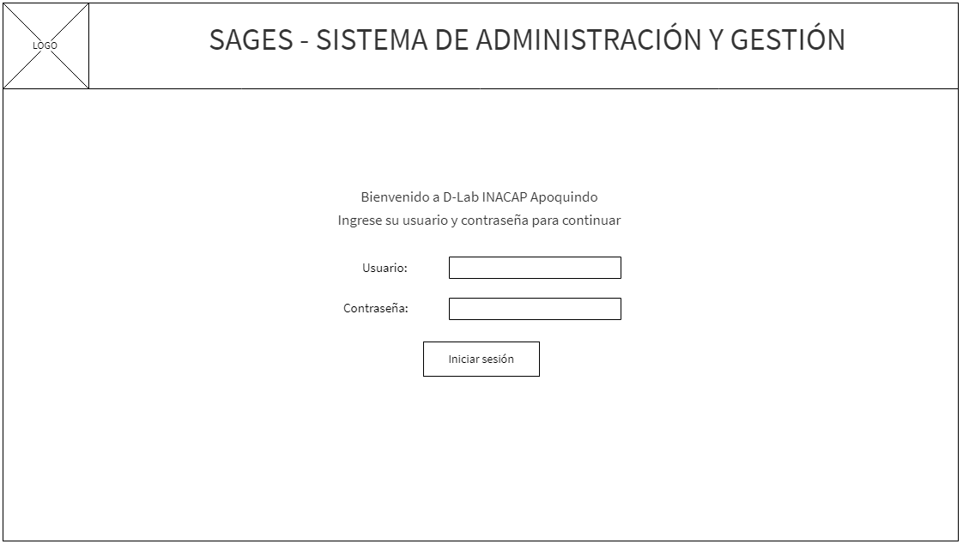

Slide 5
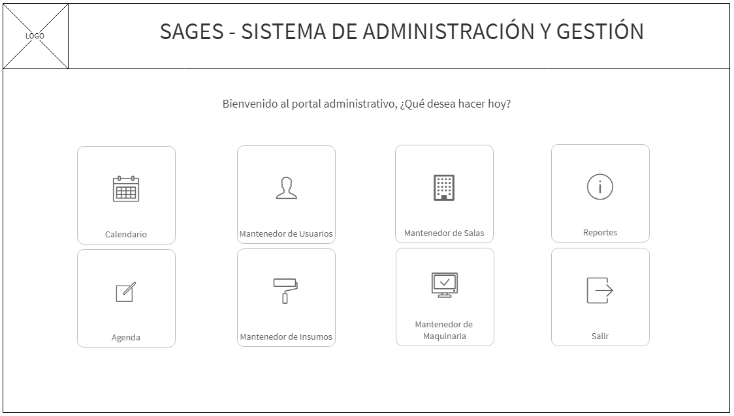

Slide 6
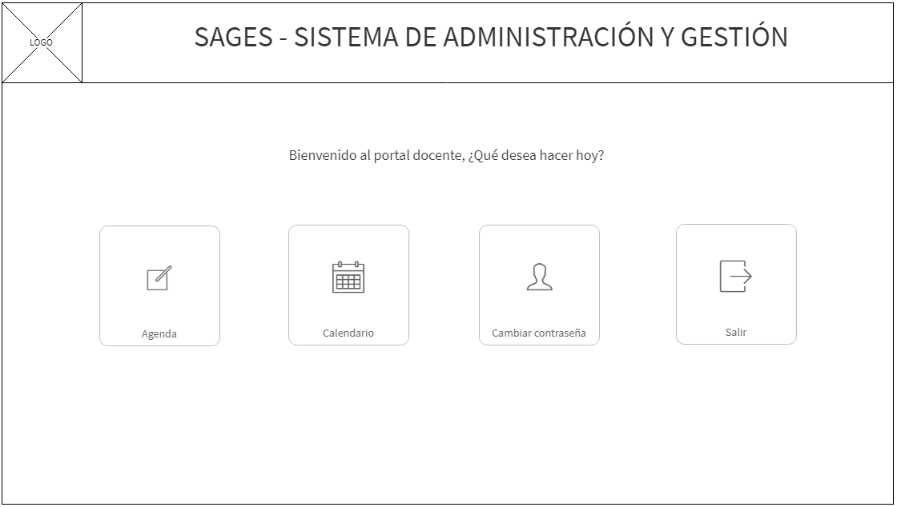

Slide 7
